Slide 1
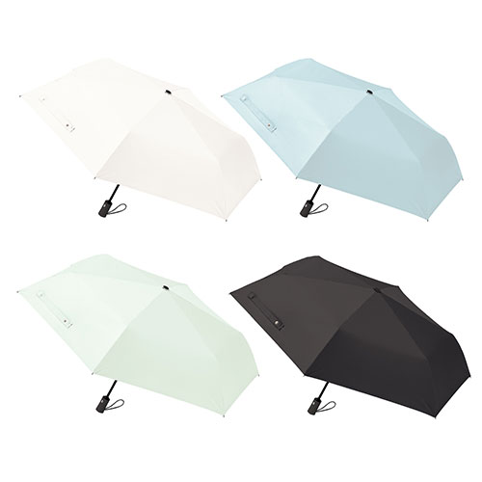
【提案書】
自動開閉遮光折りたたみ傘 (スムーズ収納タイプ)
特徴
ボタンひとつで開くのも閉じるのも楽々できる折りたたみ傘です。遮光率100％生地を使用しているため日傘としても非常に優秀です。全4色のカラーバリエーションからお選びいただけます。
商品写
納期
納期スペース
仕様
カラー展開：全4色
素材：ポンジ(ポリエステル)、アルミ、グラスファイバー他
サイズ：親骨/約530(mm) 折りたたみ時/約280(mm)
包装：OPP袋
備考：取説付
お見積
お見積りスペース

